Slide 1
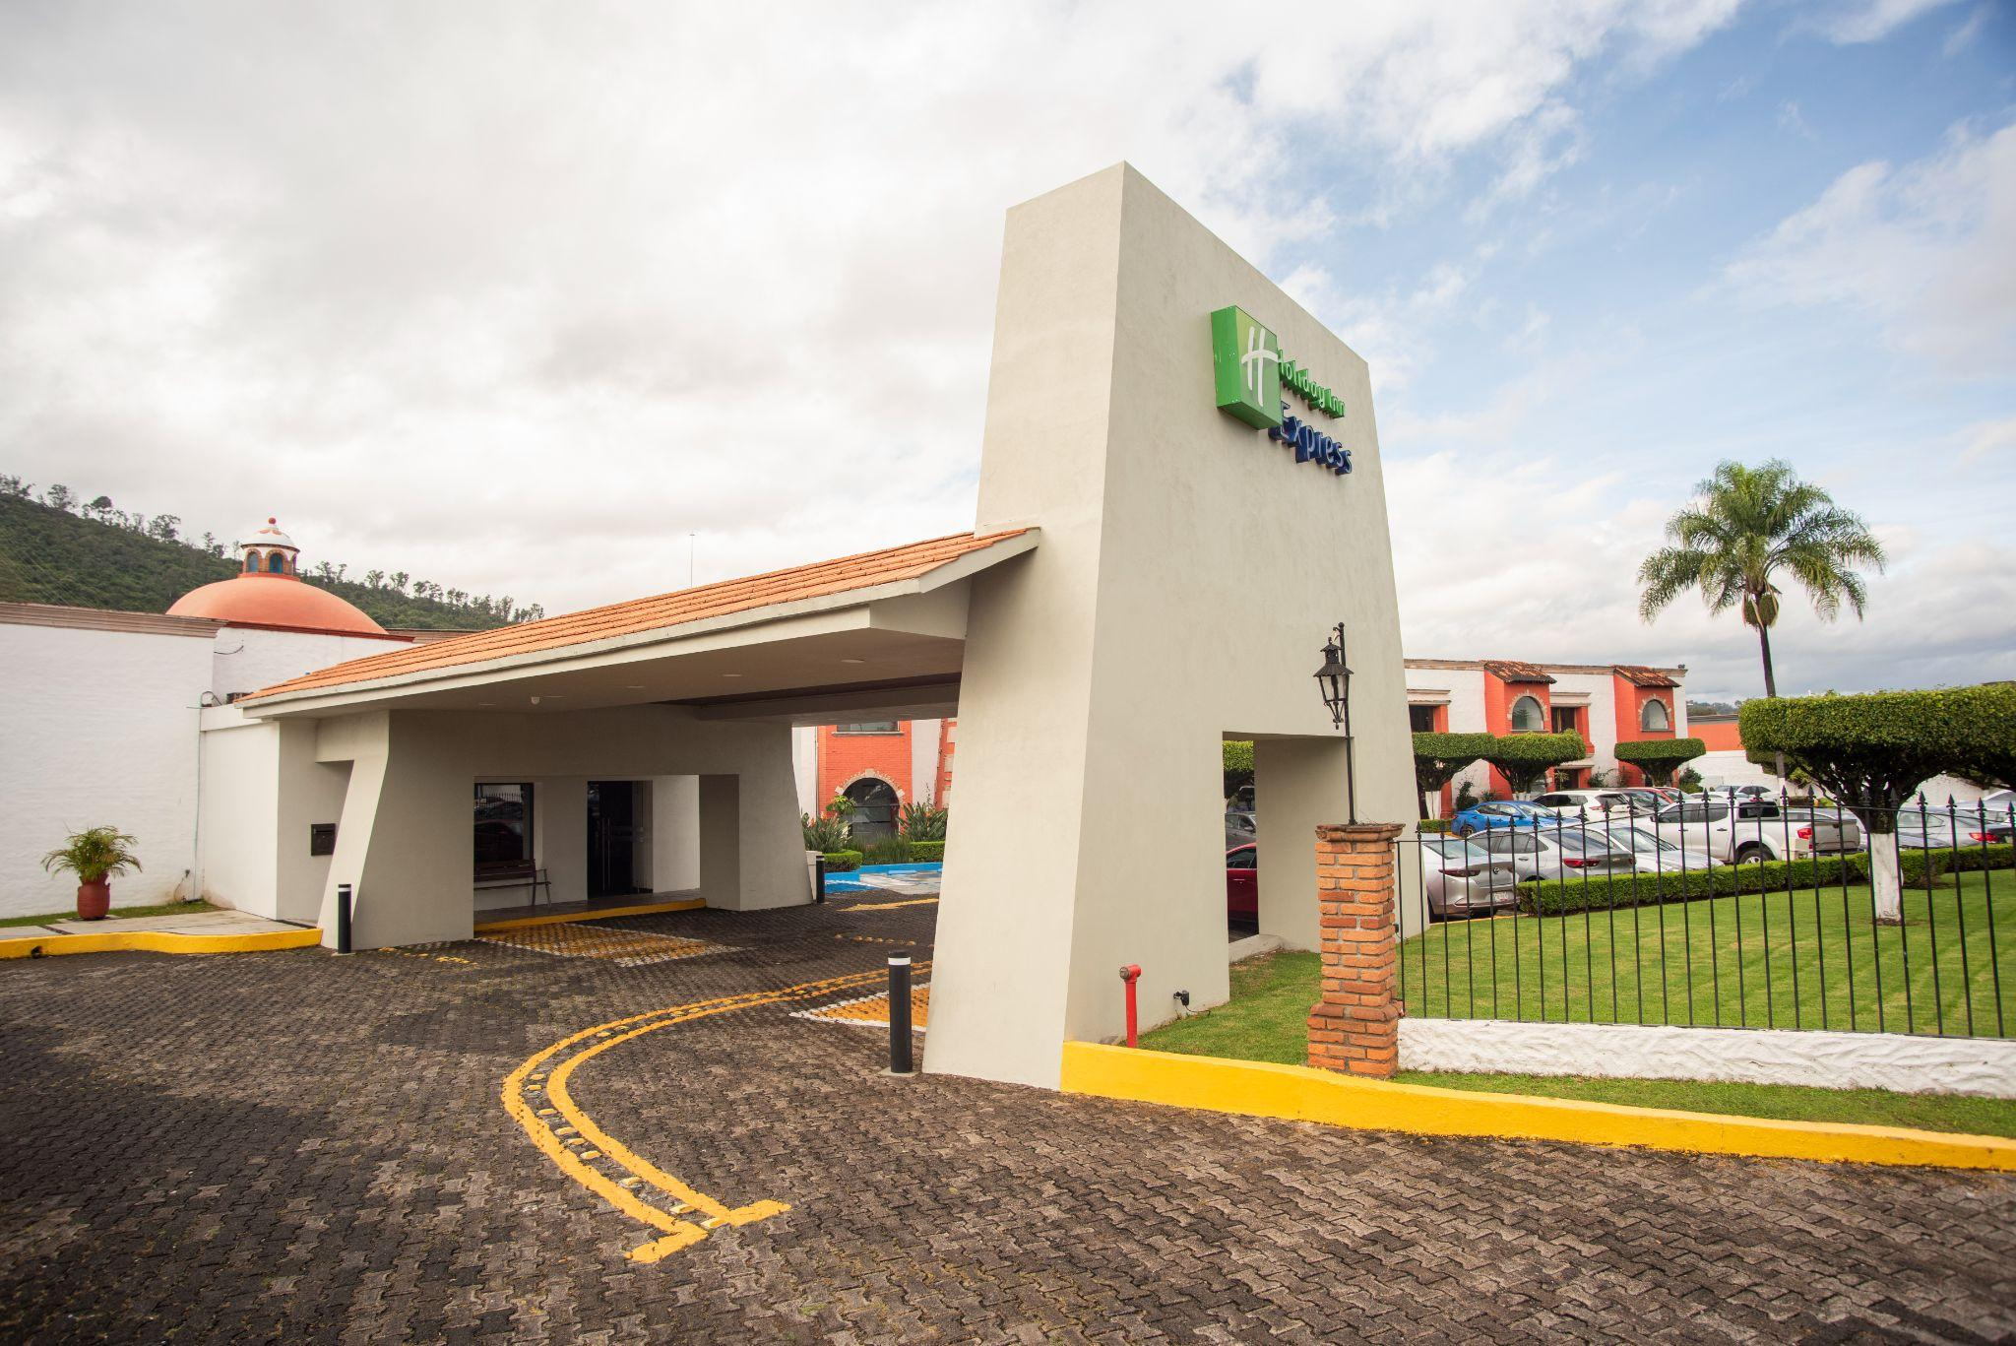
Citelis Hospitality
Holiday Inn Express Morelia

Slide 2
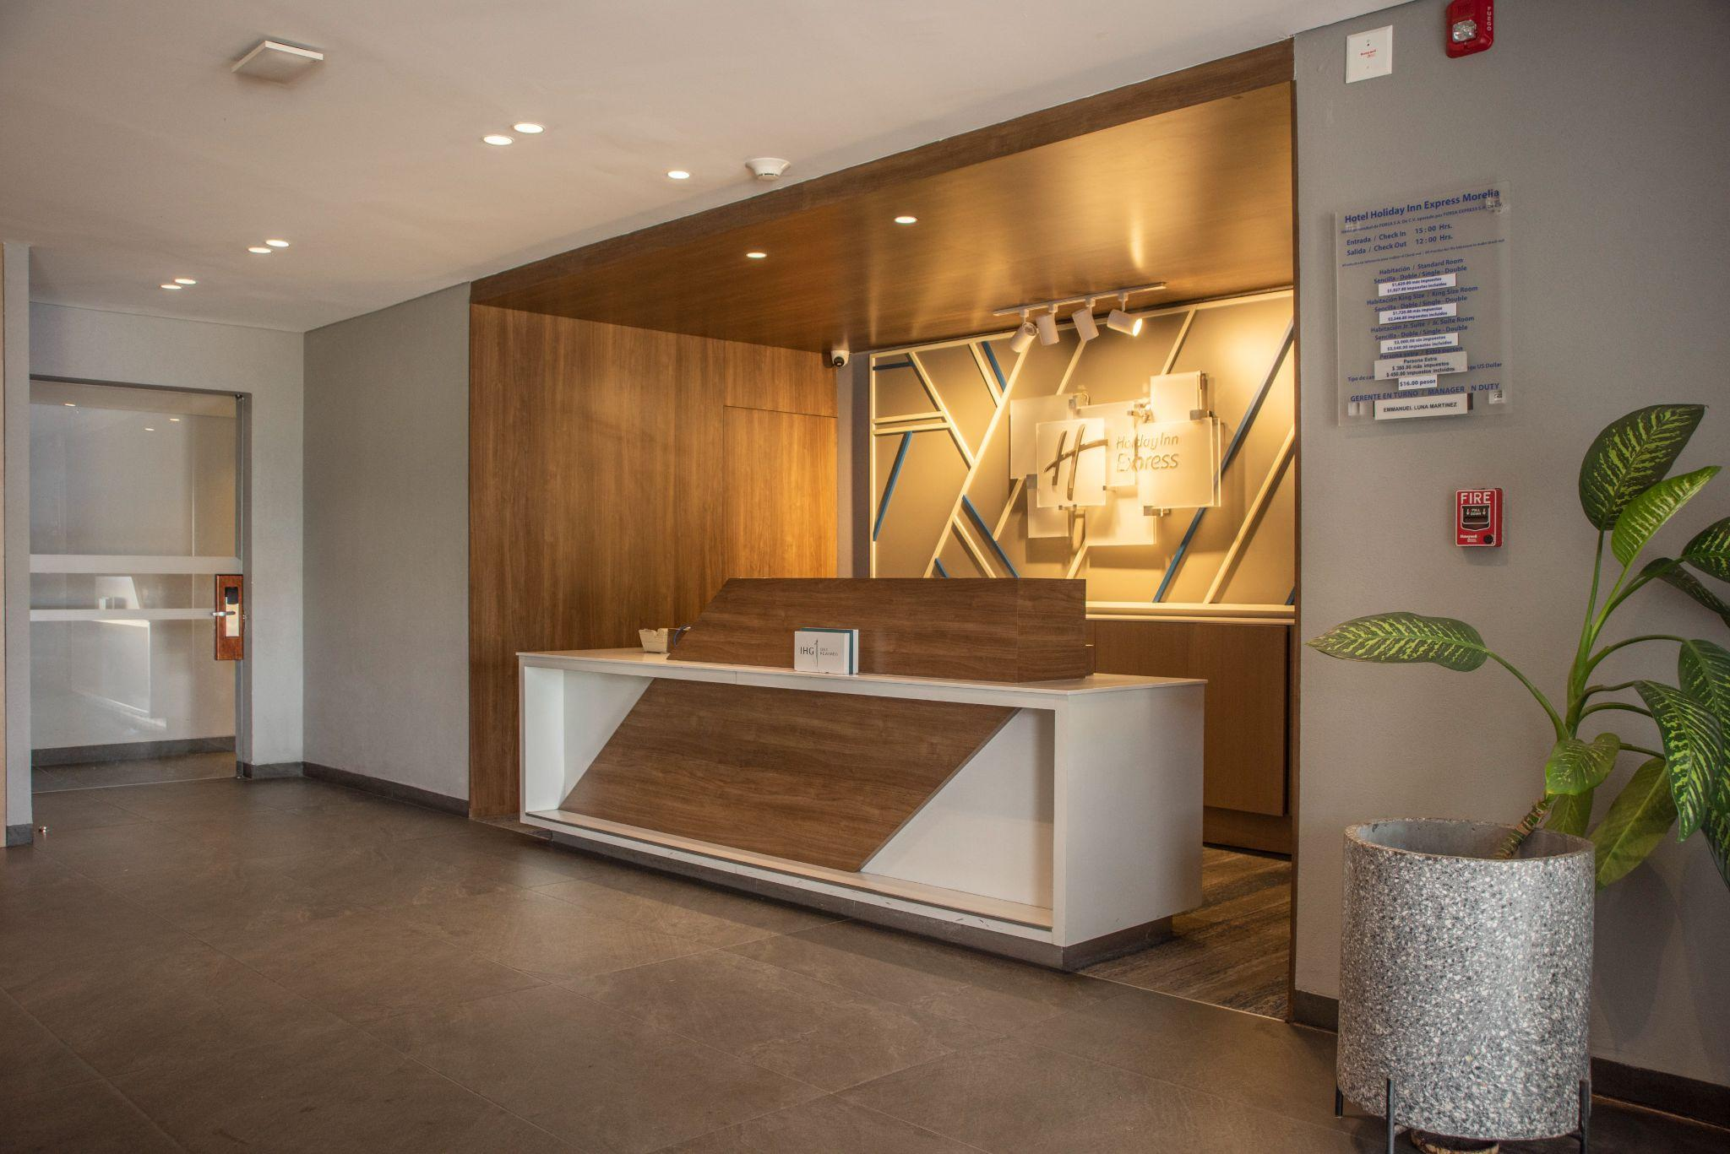
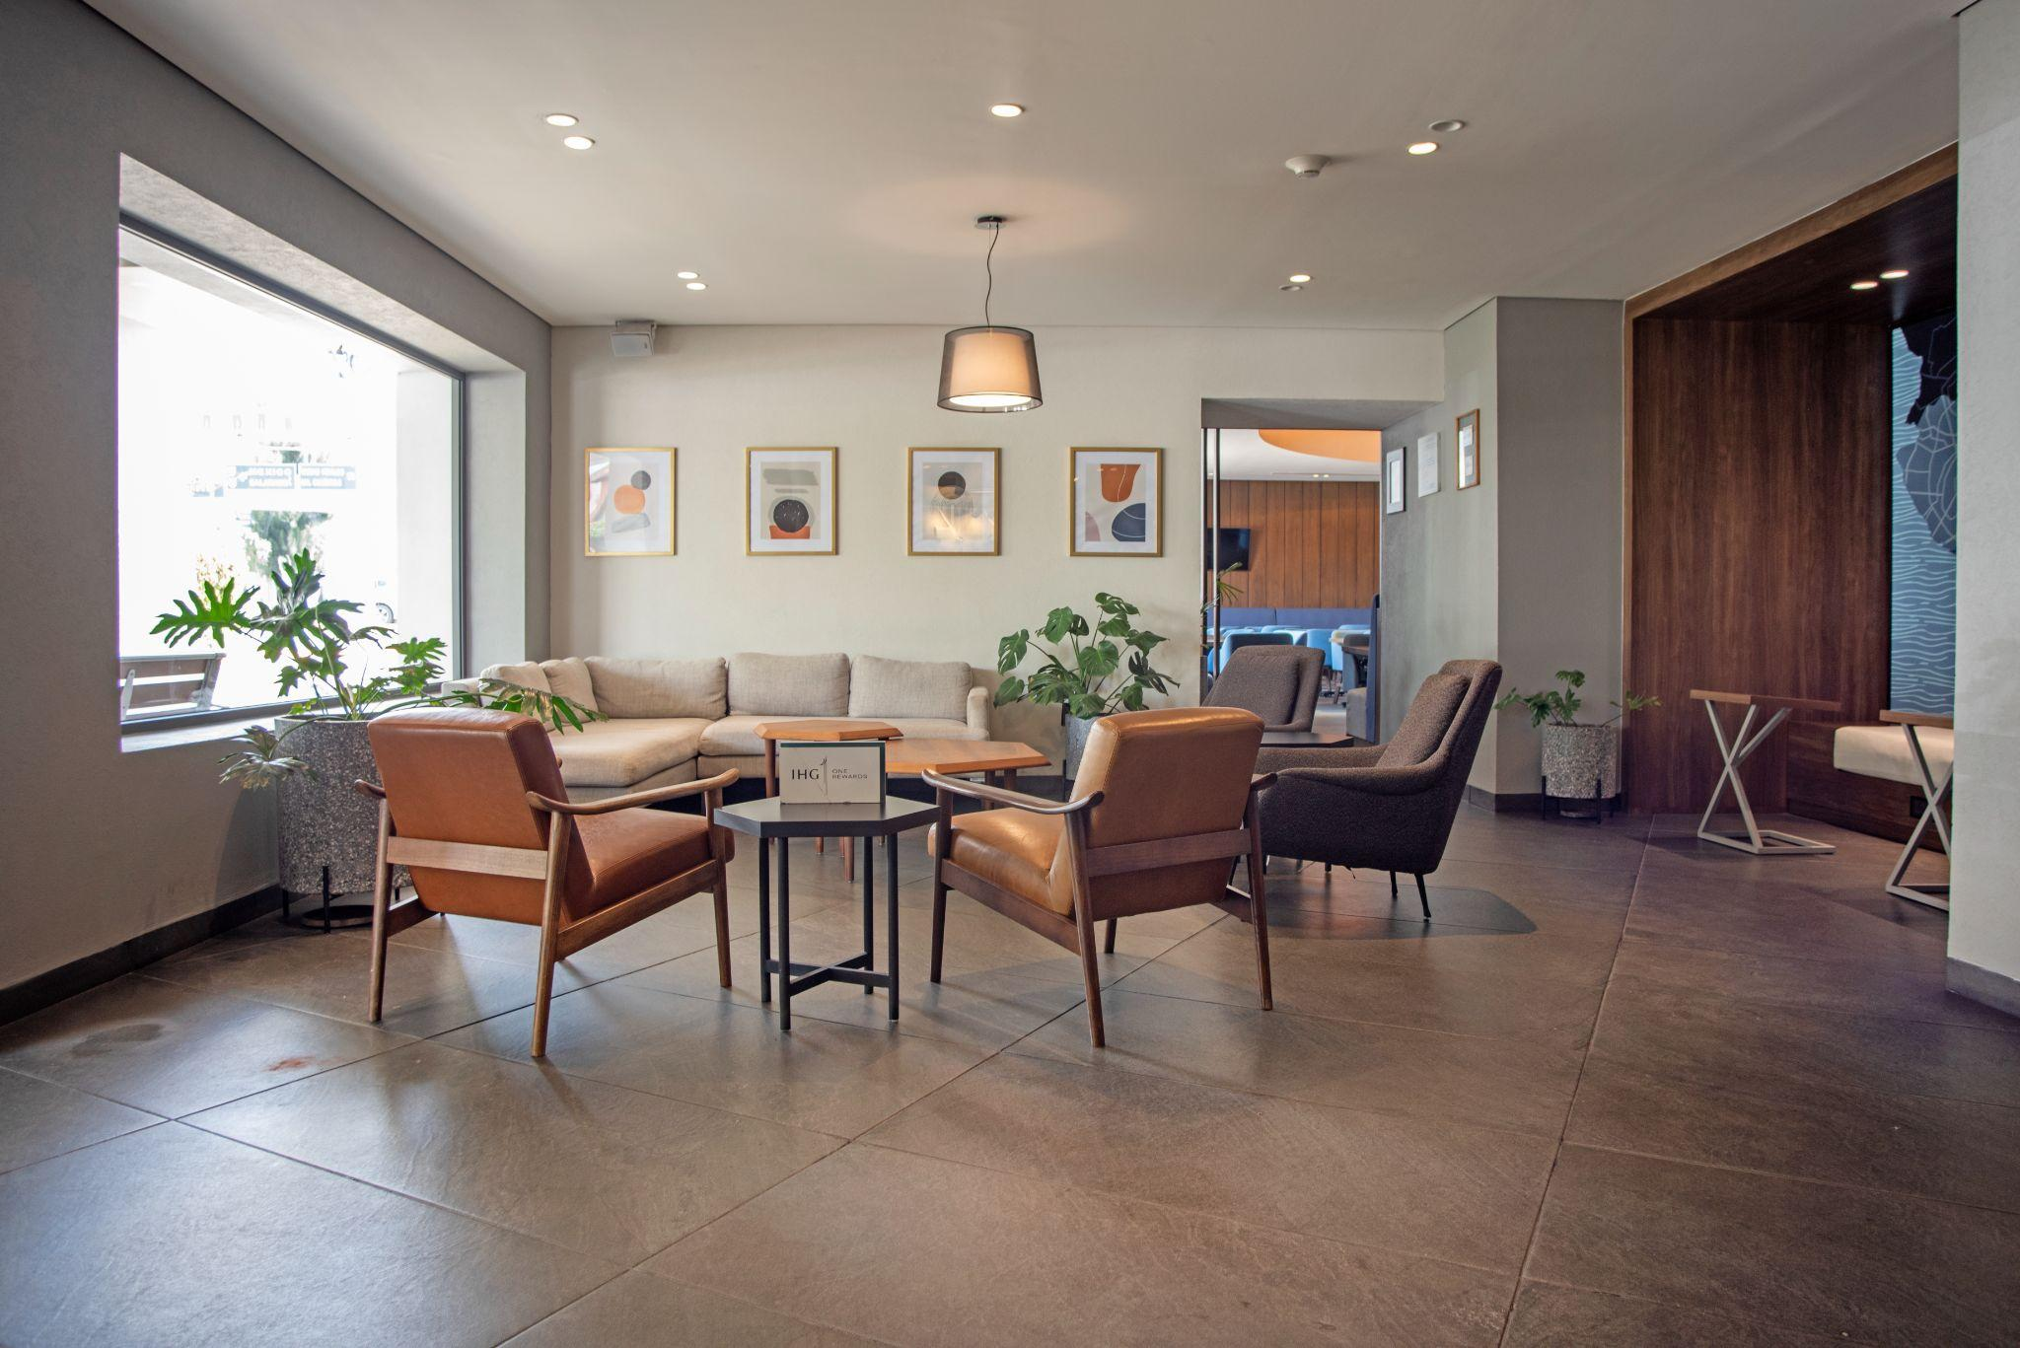
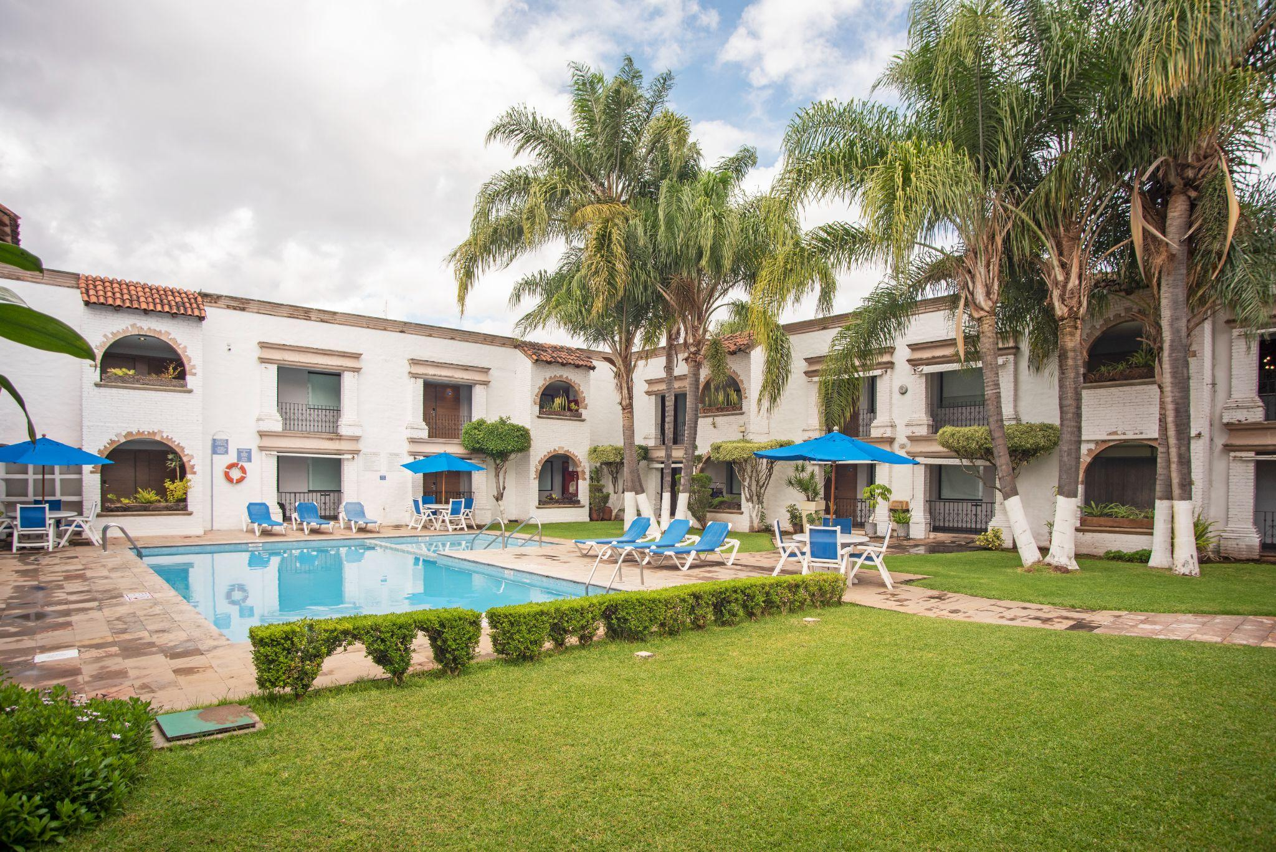
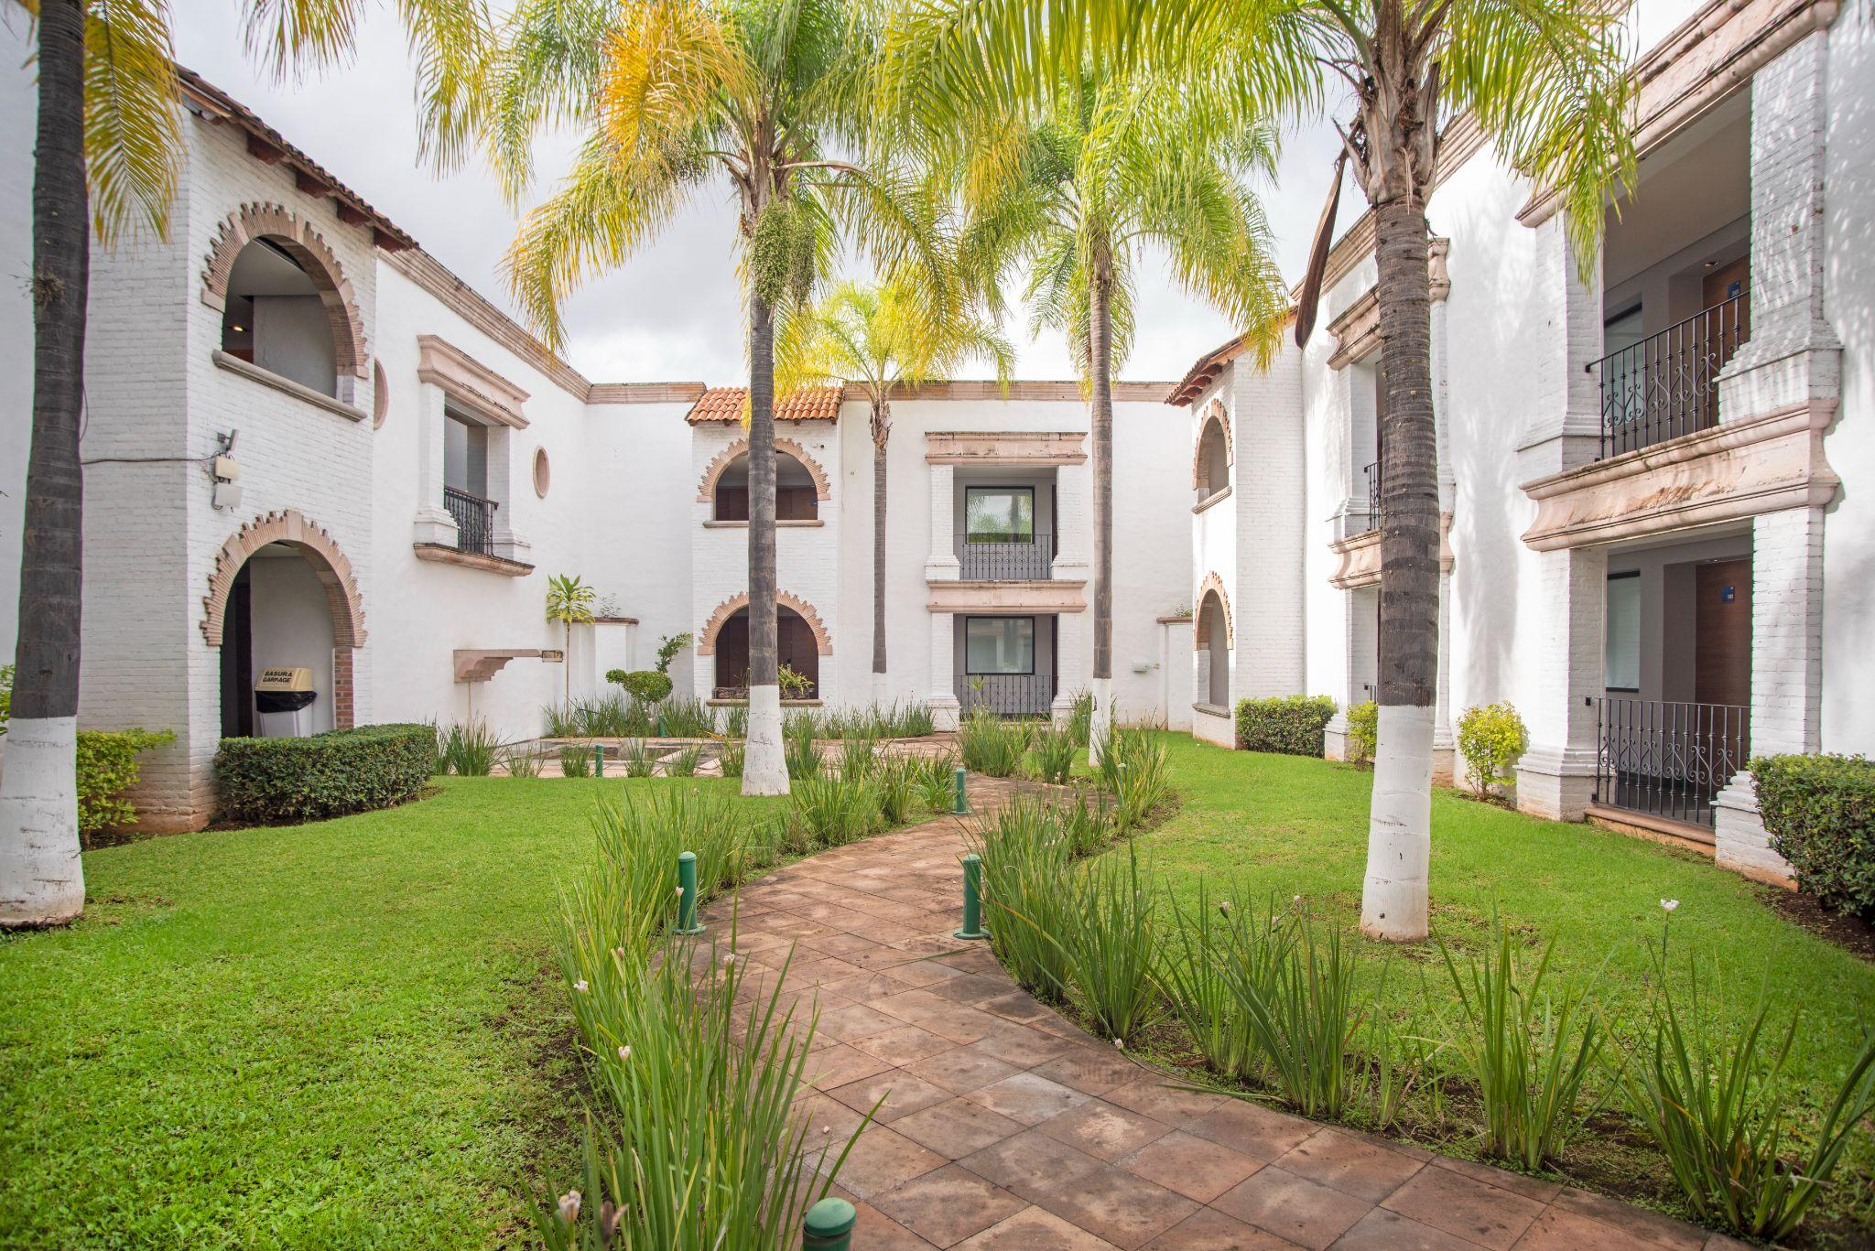
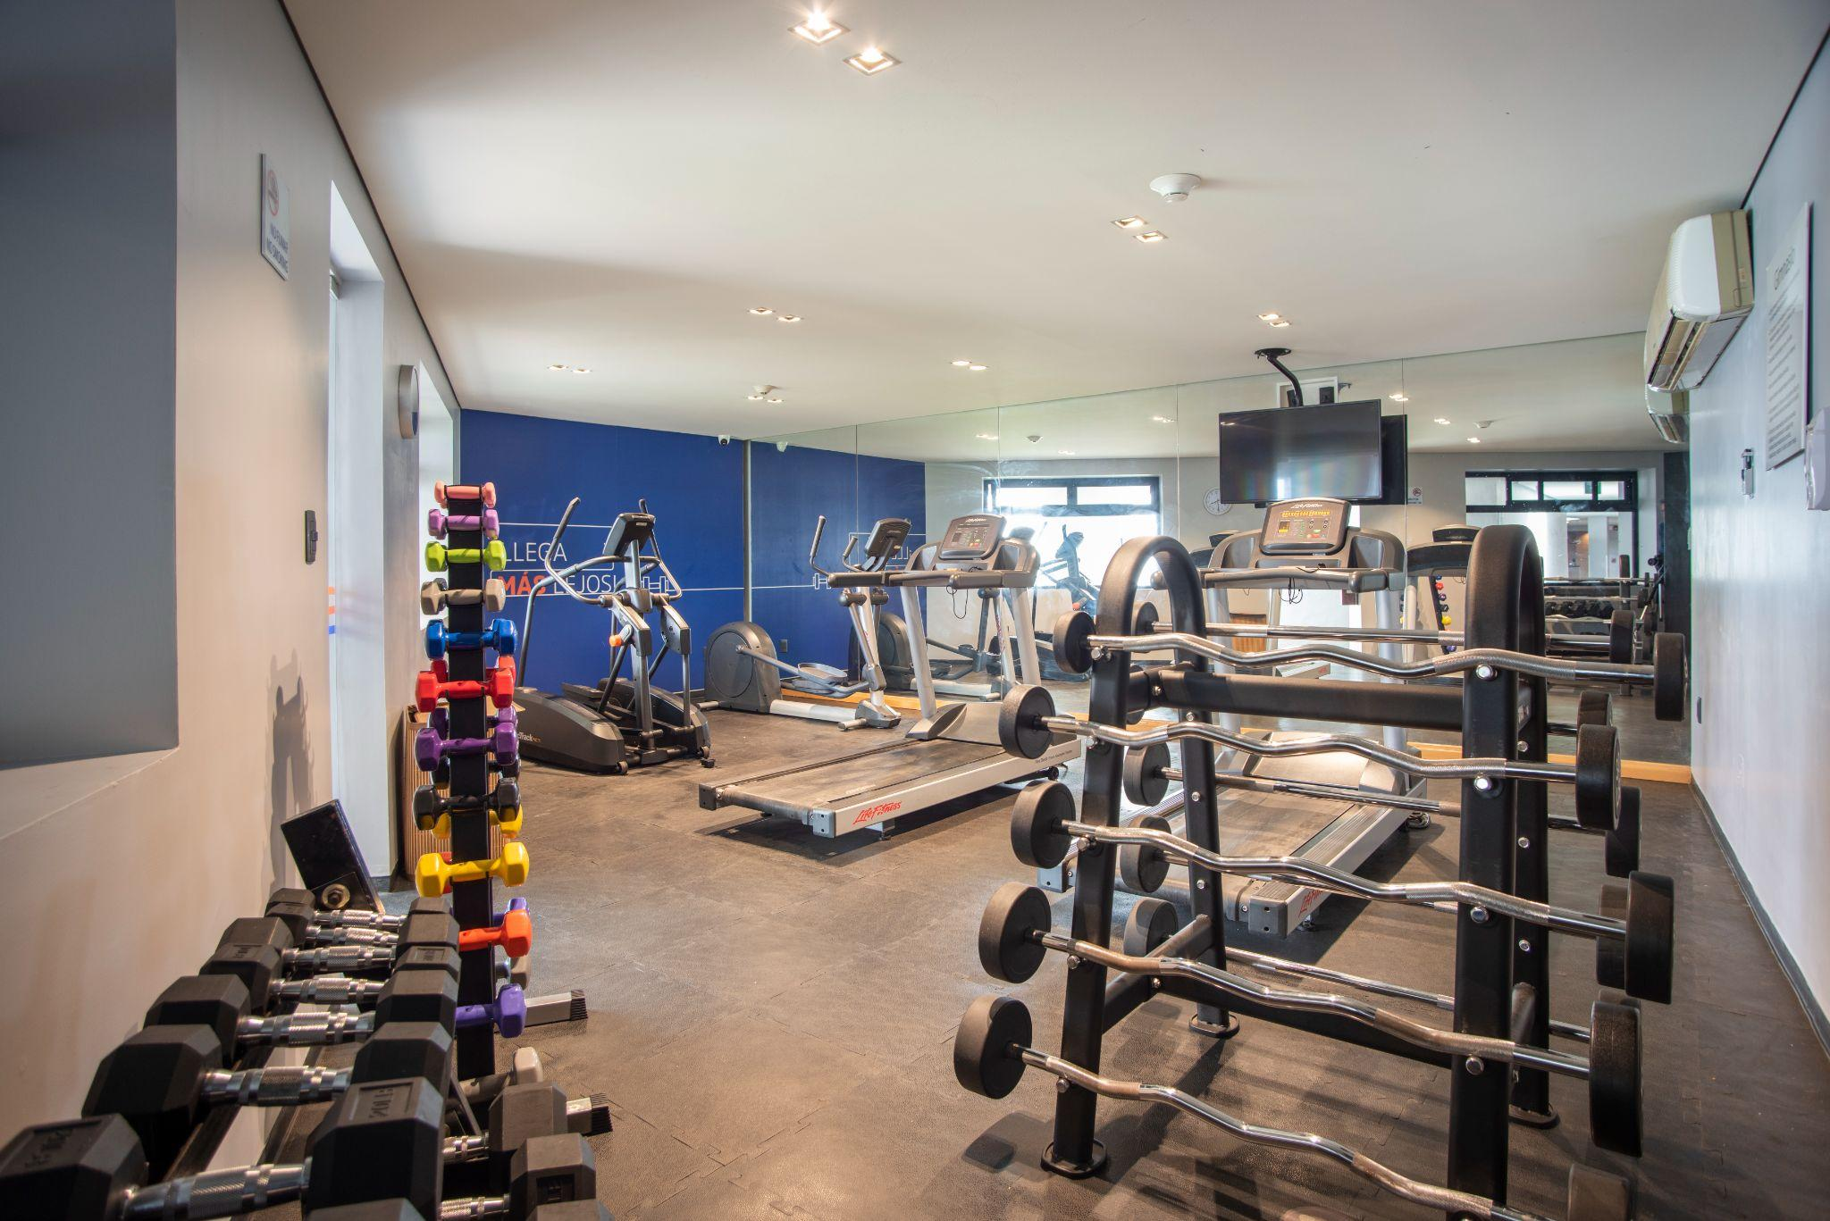
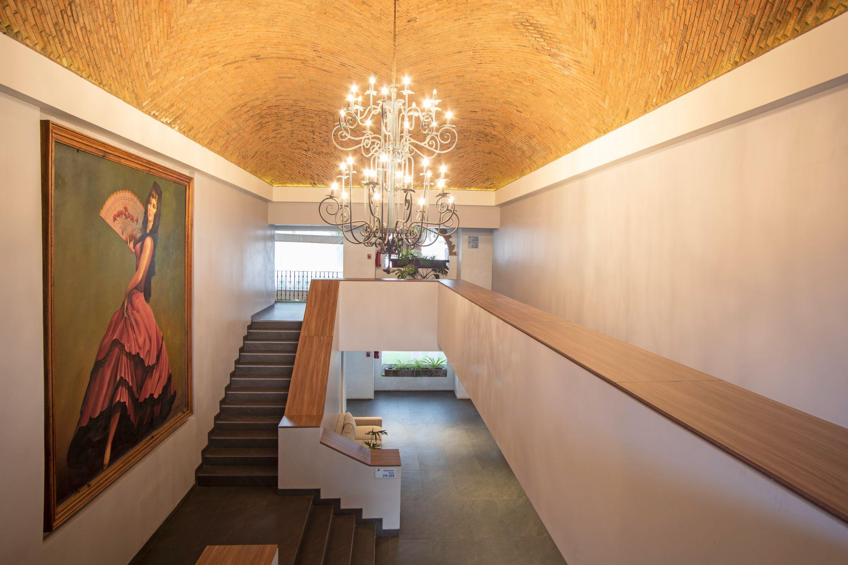

Slide 3
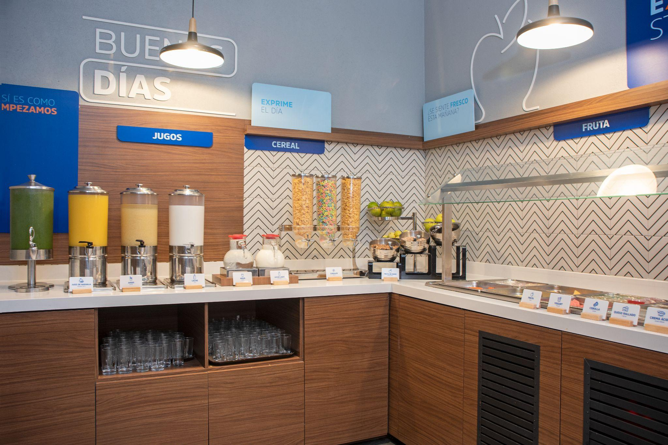
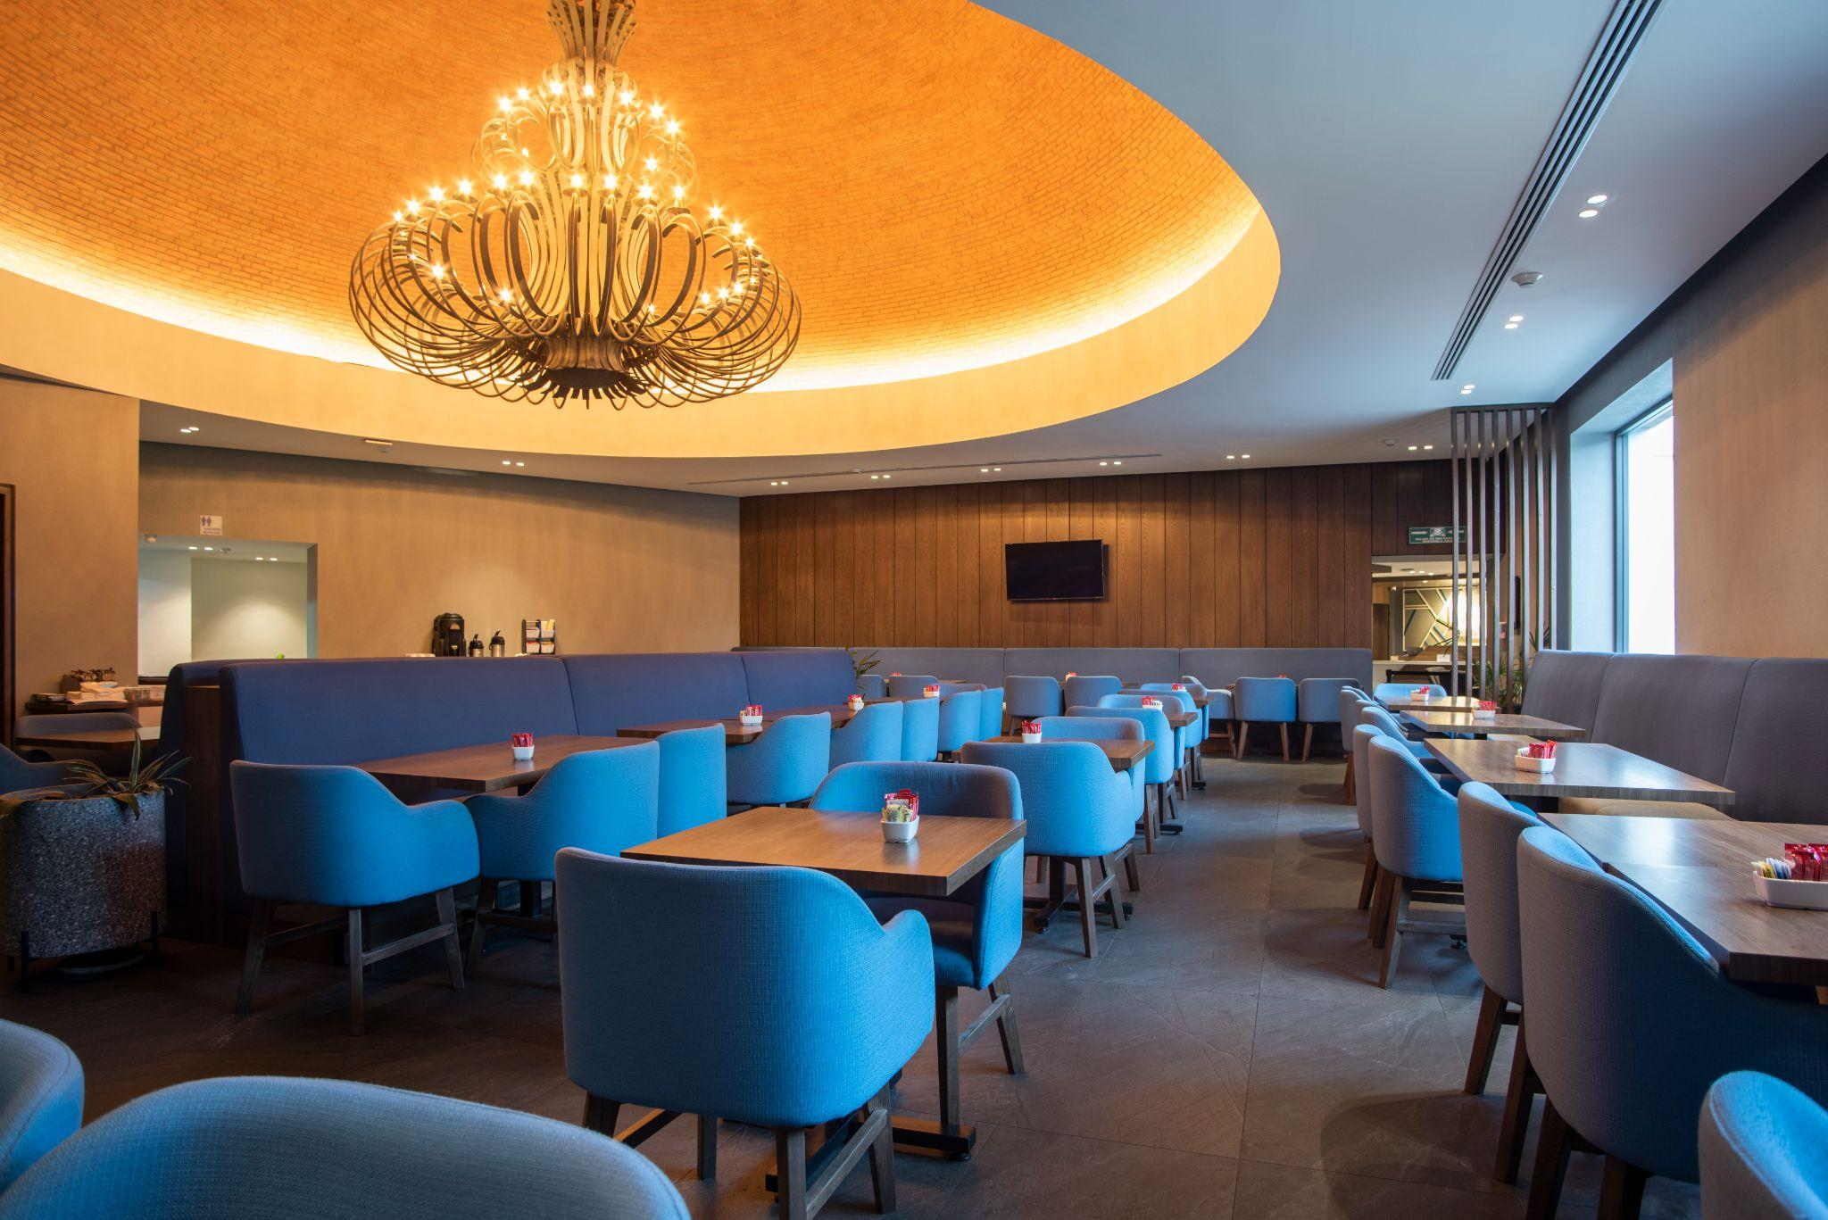
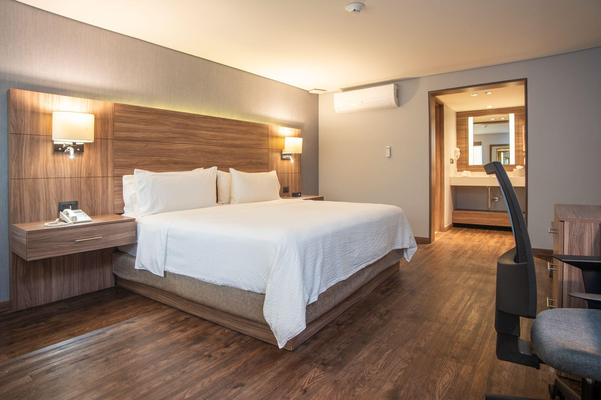
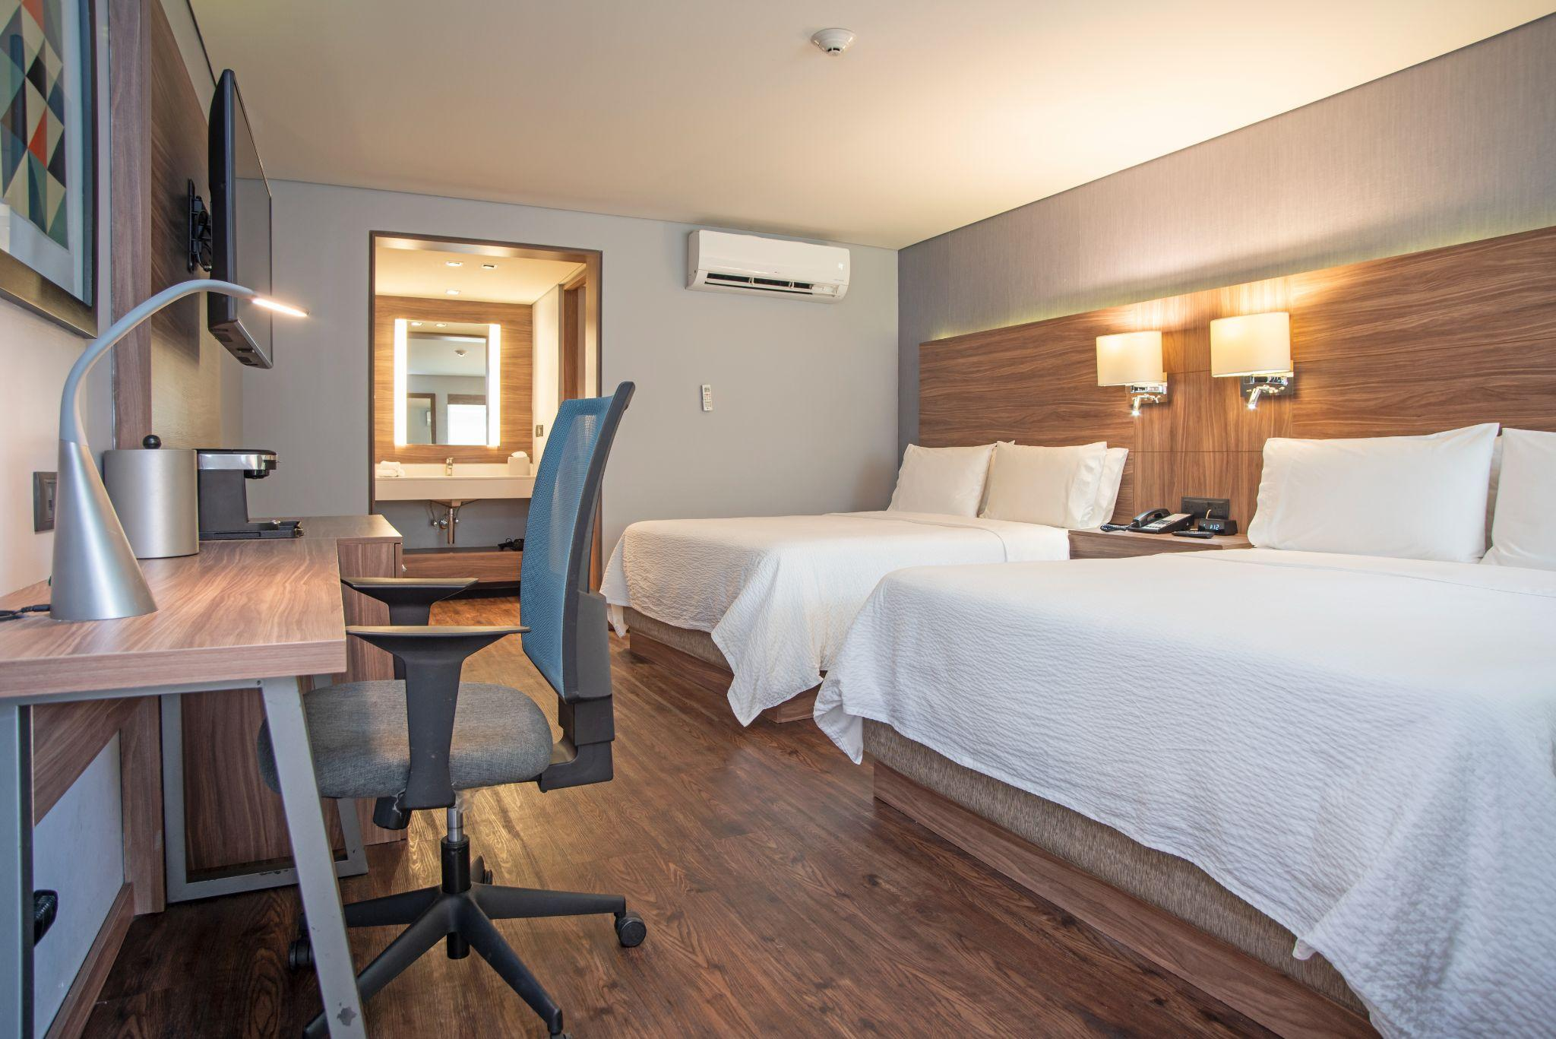

Holiday Inn Express Morelia
Amenidades
131 habitaciones
Desayuno buffet americano en cortesía
Estacionamiento en cortesía
2 salas de reuniones hasta para 40 personas
Alberca
Gimnasio
Transporte gratuito 5 km a la redonda/ sujeto a disponibilidad
Ubicación
Perif. Paseo de la República 5000 Col, Ejidal Ocolusen, 58295 Morelia, Mich.40 minutos del Aeropuerto
Ventajas
3 minutos de Espacio las Américas
35 min del aeropuerto
15 minutos centro historico
Reconocimientos

